Slide 1
Агасиева Егане Гаджимамедовна
учитель математики
МКОУ «Хили-Пенджикская СОШ»
КАК ЛЮДИ
СЧИТАЛИ
В СТАРИНУ

Slide 2
Первобытные народы считают
Числа получают имена
Операции над числами
Древняя Греция
Древний Рим
Шумерская клинопись
Древний Египет
Вавилония
Индия и Китай

Slide 3
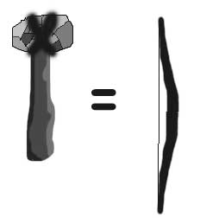
Первобытные
народы
считают
Первыми понятиями математики были "меньше", "больше" и "столько же". Если одно племя меняло пойманных рыб на сделанные людьми другого племени каменные ножи, не нужно было считать, сколько принесли рыб и сколько ножей. Достаточно было положить рядом с каждой рыбой по ножу, чтобы обмен между племенами состоялся.
Ещё недавно существовали племена, в языке которых были названия только двух чисел: один и два. Туземцы считали так : 1 - «урапун» 2 - «окоза» 3 - «окоза - урапун»
4 - «окоза - окоза» 5 - «окоза - окоза - урапун». . . . .
Все остальные числа - «МНОГО» ! Видно, что люди освоили только небольшое количество целых чисел.

Slide 4
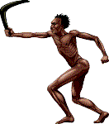
Многие русские пословицы
говорят о том, что так же дело
обстояло и у наших предков:
«У семи нянек дитя без глаза»
«Семь бед - один ответ»
«Семеро одного не ждут»
«Семь раз отмерь, один раз отрежь»
Число употребляется в смысле
"много"
"семь"
Туземцы Новой Гвинеи загибают один за другим пальцы руки, приговаривая «бе - бе - бе…». Досчитав до ПЯТИ, говорит «ибон - бе» (РУКА). Затем загибают пальцы другой руки «бе - бе..», пока не доходит до «ибон - али» (ДВЕ РУКИ). Для дальнейшего счёта используются пальцы ног, а затем….
руки и ноги кого-нибудь другого !
Дальше
Назад

Slide 5
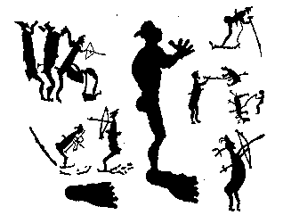
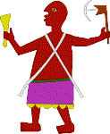
Люди постепенно привыкали при
счёте располагать предметы
устойчивыми группами по два, по
десять или по двенадцать.
Но отдельных имён у чисел ещё не было.У туземцев Флориды
слово «на-куа» означало 10 яиц,
«на-банара» - 10 корзин, но
слово «на», которое, казалось
бы, соответствовало числу 10,
отдельно не употреблялось.
Числа начинают получать имена
Однако, у большинства народов числа, которыми считали «деньги» (а в качестве денег в основном служил скот),
постепенно вытеснили все остальные. Они-то и стали теми
универсальными числами, которые позволили считать
любые предметы.
Дальше
Назад

Slide 6
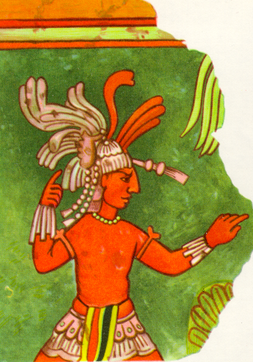
Так, индивидуальные названия получили числа меньше 10, а также десять, сто, тысяча.
Операции над числами
Назад
С операциями сложения и вычитания люди имели дело задолго до того, как числа получили имена. Когда несколько групп сборщиков кореньев или рыболовов складывали в одно место свою добычу, они выполняли операцию сложения.
С операцией умножения люди познакомились, когда стали сеять хлеб и увидели, что собранный урожай в несколько раз больше, чем количество посеянных семян.
Говорили: собрали урожай "сам-двадцать", т. е. в двадцать раз больше собрали, чем посеяли.
Наконец, когда добытое мясо животных или собранные орехи делили поровну между всеми "ртами", выполнялась операция деления.
Дальше

Slide 7
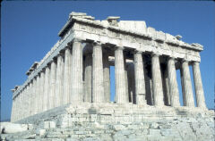
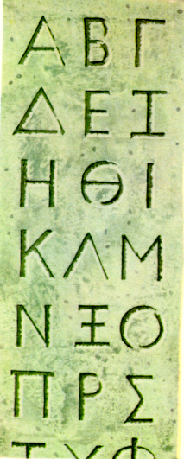
Древняя Греция
В середине V в. до н.э. В Малой Азии, где были
древнегреческие колонии, появилась
система счисления нового типа -
алфавитная нумерация
Её обычно называют ионийской. В этой
системе числа обозначались при помощи букв
алфавита, над которыми ставились черточки.
Первые девять букв обозначали числа от 1 до 9,
следующие девять 10, 20...90 и следующие
девять-числа 100, 200..900. Так можно было
обозначать любое число до 999.

Slide 8
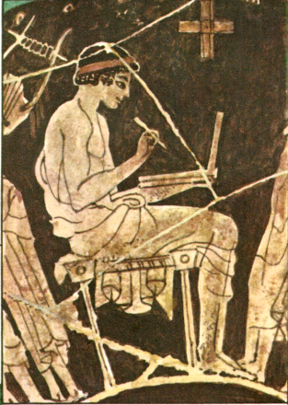
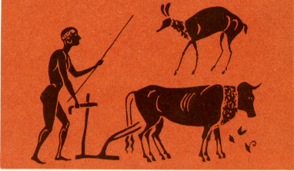
Для тысяч употреблялись опять первые девять букв, но - с косой черточкой слева внизу. Для числа 10000 употреблялся знак М,
это число называлось МИРИАДОЙ
Над знаком ставилось число,
обозначающее количество мириад.
Так можно было обозначить все числа
до мириады мириад, т.е. 10⁸.
Великий математик, механик и инженер древности
АРХИМЕД ( III в. до н.э.)
посвятил целое сочинение тому,
чтобы дать общий приём
наименования
сколь угодно больших чисел.

Slide 9
Часто в сказках встречается «неразрешимая» задача:сосчитать, сколько звёзд на небе, капель в море или сколько песчинок на земле. Архимед показал, что такие задачи можно решать. Своё сочинение он так и назвал
"Исчисление песка"
(«Псаммит»). Чтобы решить поставленную
задачу, Архимед все числа меньше мириады
мириад объединяет в первую и
называет их первыми числами. Вторые
числа от 10⁸ до 10¹⁶ …И далее можно
наращивать разряды. Способ Архимеда
близок к позиционному,
ОКТАДУ
НО понадобилось ещё около 1000 лет,
прежде чем человечеству удалось создать
десятичную позиционную систему счисления.
Дальше
Назад

Slide 10
ЦИФРЫ В ДРЕВНЕМ РИМЕ
Остальные числа записываются при помощи этих символов с применением сложения и вычитания.
Число 444 запишется в римской системе так
Эта форма записи менее удобна , чем та, которой мы пользуемся. Запись чисел получается намного длиннее. В римской системе есть и еще один существующий недостаток: она не дает способа для записи сколь угодно больших чисел.
В римской системе имеются специальные знаки для :
I - 1 VI - 6
II - 2 VII - 7
III - 3 VIII - 8
IV - 4 IX - 9
V - 5 X - 10
L - 50 D - 500
C - 100 M -1000
CDXLIV
Дальше
Назад

Slide 11
Шумерская клинопись
Вот принес земледелец выращенный им лук сборщику податей в деревне стран Шумер . "Сум!"- сказал сборщик, потому что "сум" по-шумерски значило «лук»- и нарисовал пучок лука на сырой глиняной табличке, которую держал в руке.
Шумерские счетоводы годами рисовали рыб и птиц, скот и растения. Четкие плавные линии требовали много труда, да и все равно они плохо сохраняли свою форму. Потом все знаки стали чертить на глине так, что они оказались повернутыми набок.
Почему так получилось? Дело в том, что сначала писали на глине столбцами сверху вниз и каждый следующий столбец начинали левее предыдущего. Но при этом рукой смазывали то, что было написано перед этим. Поэтому плитку стали поворачивать на четверть оборота и стали писать те же самые знаки строчками, слева направо (и каждую следующую строку начинали ниже предыдущей).

Slide 12
Перевёрнутые птицы и животные оказывались ни на что не похожи. Это-то и привело счетоводов к любопытному открытию . Они поняли, что вовсе ни к чему делать похожие рисунки.
На этом перемены не кончились. Избавились и от извилистых линий, а просто вдавливали стиль в глину и сразу отнимали его. На глине оставались четкие клинообразные следы. Это так и называется - КЛИНОПИСЬ.
Годится любой значок,
лишь бы все условились,
что он будет обозначать.

Slide 13
Русский поэт
Николай Гумилев
выразил значение
этого открытия
словами:
"А для низкой жизни были числа, Как домашний подъяремный скот, Потому что все оттенки смысла Умное число передает".
Дальше
Назад

Slide 14
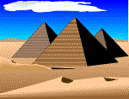
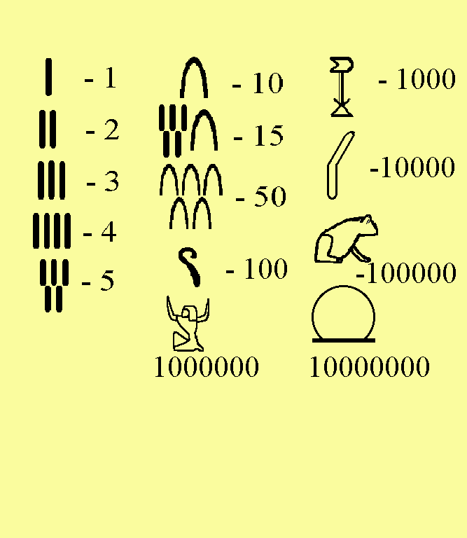
Египет
Это одна из древнейших
нумераций. Надписи
египтян состоят из
картинок - иероглифов.
Сохранились
два математических папируса,
позволяющие судить о том, как считали древние египтяне.
Полагают, что иероглиф для сотни изображает измерительную верёвку, для тысячи -цветок лотоса,

Slide 15
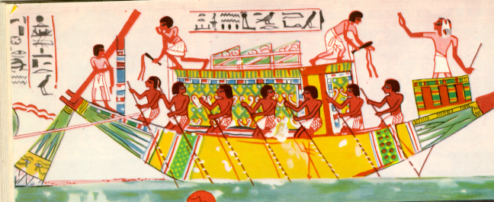
для десяти тысяч - поднятый
кверху палец,
сто тысяч - лягушку, миллион - человек
с поднятыми руками,
десять миллионов -
вся Вселенная.
Как же считали древние египтяне ?
Оказывается, умножение и деление
они производили путем
последовательного
удвоения чисел - фактически представлением числа
Дальше
по двоичной системе
Назад

Slide 16
ВАВИЛОНИЯ
Первой известной известной нам позиционной системой счисления была
шестидесятеричная система
вавилонян, возникшая примерно 2500 - 2000 лет до н.э. Основанием ее служило число 60.
Как же вавилоняне записывали свои цифры?
Вавилоняне поступали так: записывали все числа
от 1 до 59 по десятичной системе, применяя принцип сложения. При этом они пользовались всегда двумя знаками: прямым клином для обозначения 1 и лежачим клином для 10. Эти знаки и служили цифрами в их системе. Число 60 снова обозначалось тем же знаком, что и 1, т.е. .

Slide 17
Так же обозначались и все другие степени 60. Таким образом, «цифры», т.е. все числа от 1 до 59, вавилоняне записывали по десятичной непозицион-ной системе, а число в целом - по позиционной системе с основанием 60. Поэтому-то мы и называем их систему шестидесятеричной. Но нумерация вавилонян имела и еще одну важную особенность:
в ней не было знака для НУЛЯ
И если был изображён прямой клин ,
то без дополнительных пояснений нельзя было определить, какое число записано: 1, 60, 3600 или какая - нибудь другая степень 60. Впоследствии
вавилоняне ввели специальный символ для обозначения
пропущенного шестидесятичного разряда.
Дальше
Назад

Slide 18
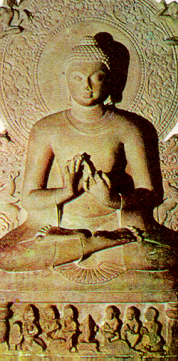
В Индии и Китае.
Позиционные системы счисления возникли независимо одна от другой в древнем Двуречье, у майя и в Индии.
В древней Индии и Китае существовали системы записи, построенные на
принципе. В таких системах для записи одинакового числа единиц, десятков,сотен или тысяч применяются одни и те же символы, но после каждого символа пишется название соответствующего разряда.
Что привело людей к этому открытию ?
МУЛЬТИПЛИКАТИВНОМ

Slide 19
Если десятки обозначить символом Д,
а сотни - С, то число 325 будет выглядеть
так : 3С2Д5.
Индийцы издавна проявляли глубокий интерес к большим числам и способам их записи. царственных невест соревновались не только в
борьбе или стрельбе из лука,
но и в письменности и
арифметике.
ЖЕНИХИ
Между II и VI вв.н.э. Индийцы познакомились с греческой астрономией. Одновременно они познакомились с 60-ричной нумерацией и греческим круглым нулём.
Индийцы и соединили греческие принципы нумерации со своей десятичной мультипликативной системой.

Slide 20
ЭТО И БЫЛ
ЗАВЕРШАЮЩИЙ ШАГ
В СОЗДАНИИ НАШЕЙ
НУМЕРАЦИИ.
Назад

